Slide 1
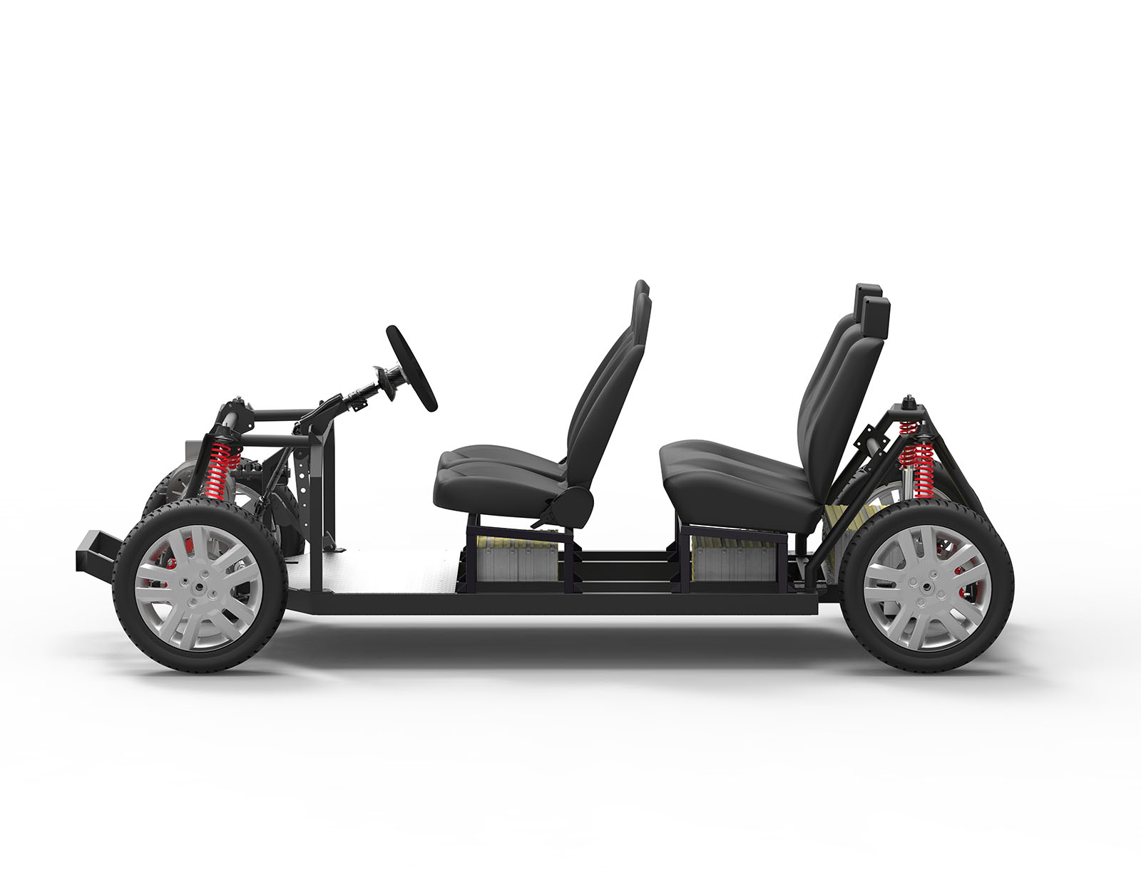
PyOSV
Comment modéliser un objet complexe …
une voiture électrique Open Source, par exemple?
Hackathon CampOSV Mars 2018, Rennes

Slide 2
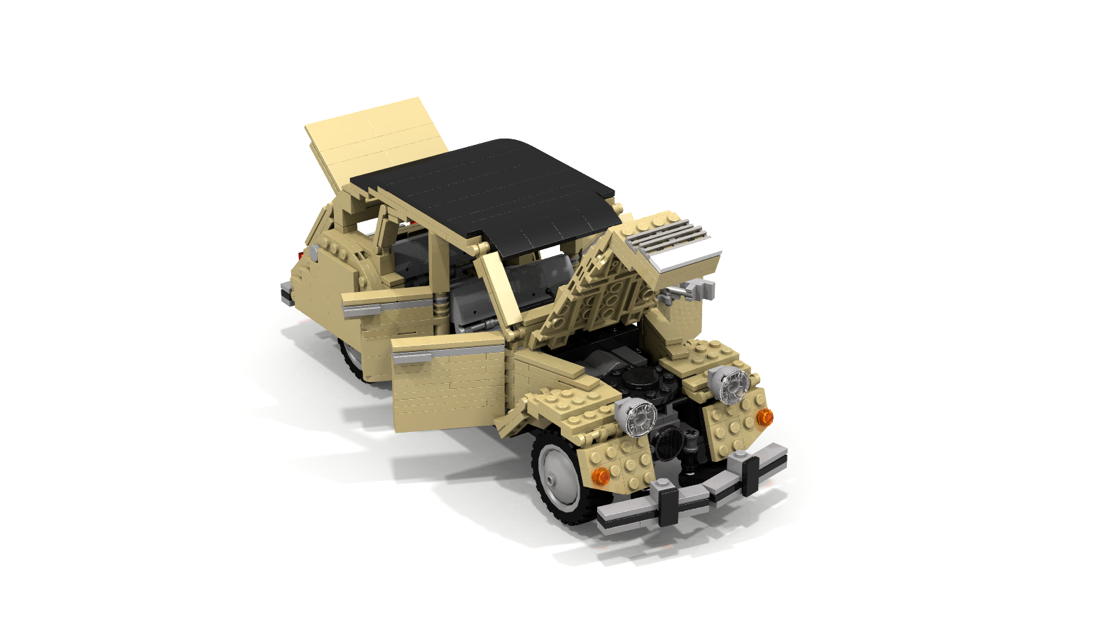
PyOSV
À partir de briques logicielles existantes ….
Gogs
ccad
Gitlab CE
PythonOCC
networkx
STEP
Hackathon CampOSV Mars 2018, Rennes

Slide 3
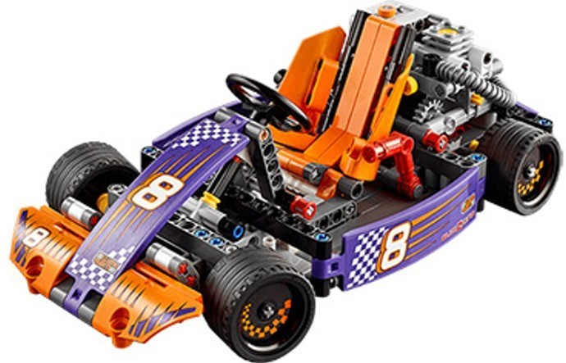
PyOSV
… quelque peu tunées
party
osvcad
standard-cad-parts
reversy
Hackathon CampOSV Mars 2018, Rennes

Slide 4
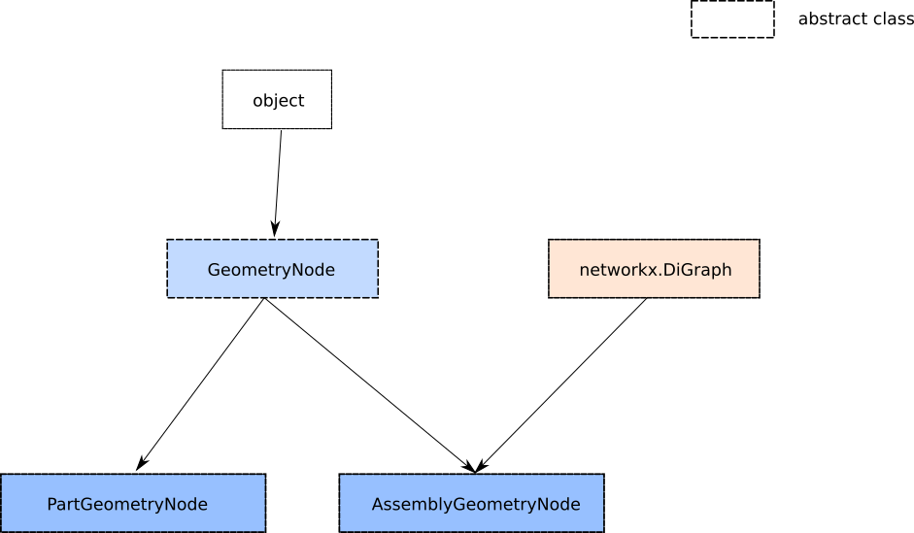
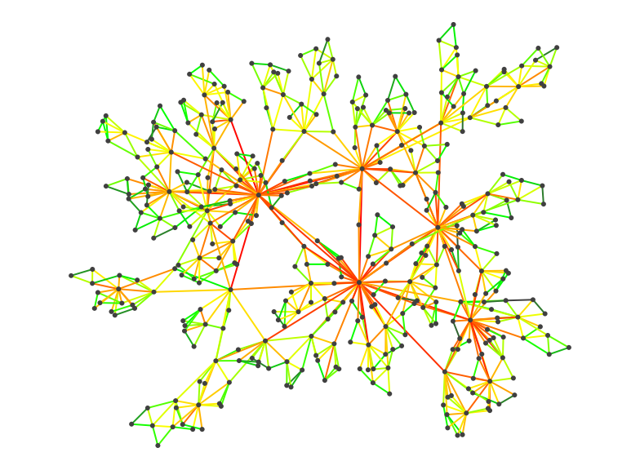
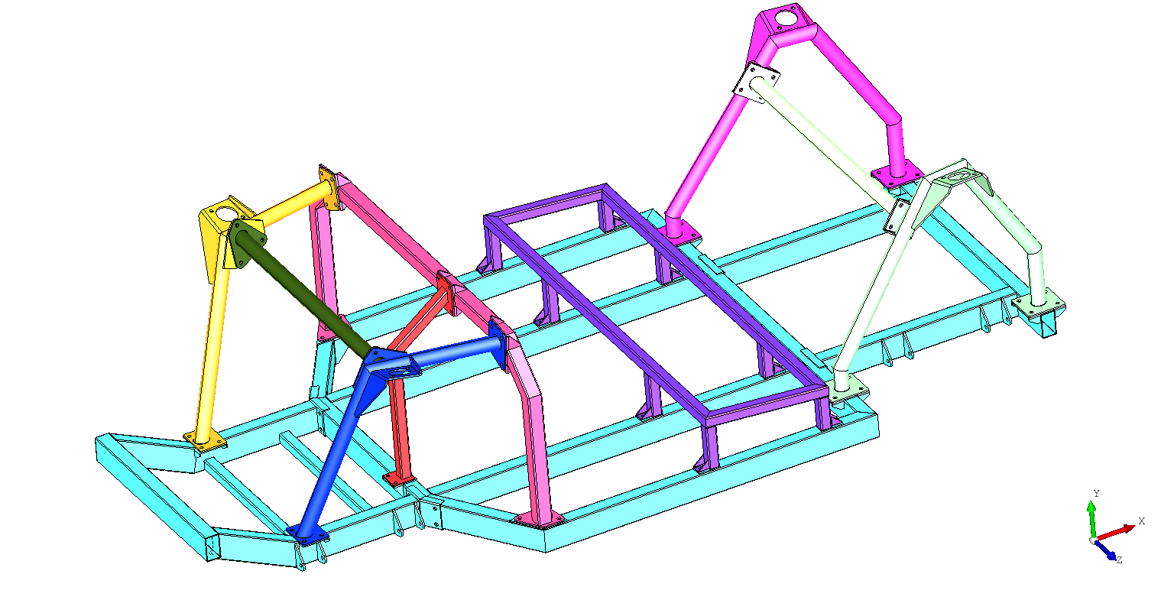
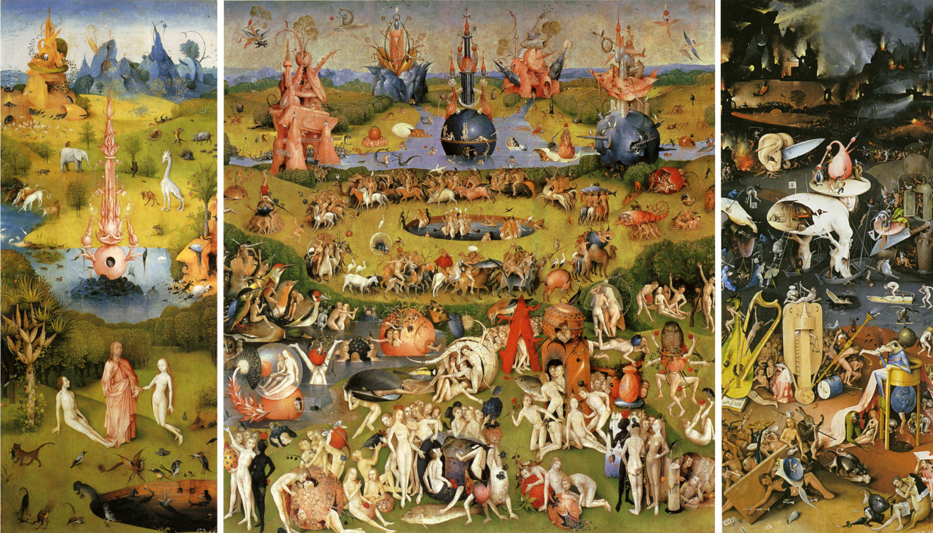
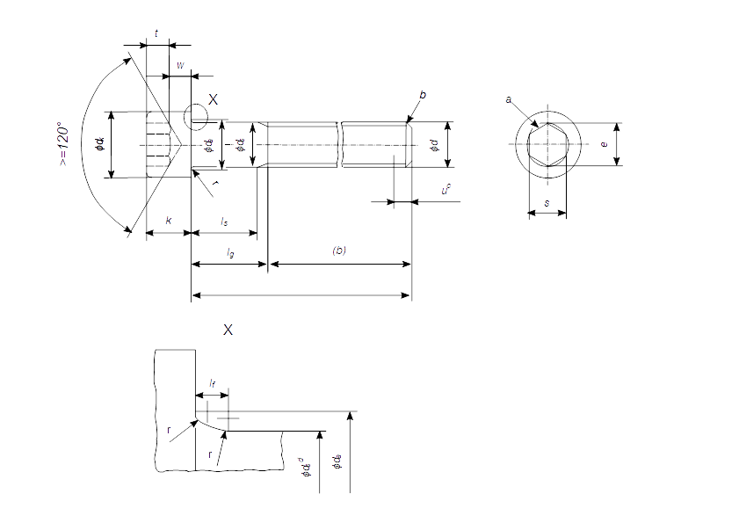
PyOSV
Hackathon CampOSV Mars 2018, Rennes

